Slide 1
วิชา โปรแกรมสำเร็จรูปทางสถิติ (2204-2109)
บทที่ 5 การวัดการกระจายของข้อมูล
(Measures of Data Dispersion)
Asst. Prof. Juthawut Chantharamalee
Assistant Professor in Computer Science (Chairperson of B.Sc. Program in Computer Science) Office. Suan Dusit University, Phone. (+66) 2244-5691 Email. juthawut_cha@dusit.ac.th, jchantharamalee@gmail.com

Slide 2
5.1 ความหมายของการวัดการกระจาย
เป็นการวัดค่าข้อมูลเพื่อให้ทราบว่าข้อมูลมีการกระจายมากน้อยเพียงใด และเมื่อพิจารณารวมกับการวัดแนวโน้มเข้าสู่ส่วนกลางแล้วจะสามารถทำให้เห็นข้อเท็จจริงของข้อมูลได้มากขึ้น โดยสังเกตจาก ถ้ามีค่ามากแสดงว่าข้อมูลชุดนั้นมีการกระจายมาก ในทางตรงกันข้ามถ้ามีค้าน้อยแสดงว่าข้อมูลชุดนั้นมีการกระจายน้อย การวัดการกระจายที่นิยมใช้ได้แก่
1. พิสัย
2. ส่วนเบี่ยงเบนมาตรฐาน
3. ความแปรปรวน

Slide 3
5.2 พิสัย (Range)
พิสัย (range) คือ ความแตกต่างระหว่างค่าที่มากที่สุด (maximum) กับค่าต่ำที่สุด (minimum) ของข้อมูล
ชุดนั้น เขียนแทนด้วยสัญลักษณ์ “R”
R = Maximum - Minimum
ข้อสังเกตุ คือ การหาพิสัยนิยมหาสำหรับกรณีที่ข้อมูลไม่มีการแบ่งกลุ่ม

Slide 4
5.2 พิสัย (range)
ตัวอย่าง 5.1 น้ำหนักของนิสิตกลุ่มหนึ่งจำนวน 30 คน มีดังนี้ (กิโลกรัม)
52 | 87 | 80 | 67 | 71 | 75 | 72 | 67 | 53 | 49
55 | 84 | 56 | 77 | 65 | 94 | 47 | 56 | 60 | 55
60 | 75 | 96 | 43 | 45 | 46 | 67 | 75 | 71 | 81
จงหาพิสัยของข้อมูลชุดนี้
$∴$ พิสัยของข้อมูลชุดนี้คือ R = Maximum – Minimum = 96 -43 = 53 กิโลกรัม

Slide 5
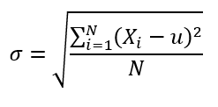
5.3 ส่วนเบี่ยงเบนมาตรฐาน (Standard Deviation)
กรณี ข้อมูลไม่แบ่งกลุ่ม
1) ส่วนเบี่ยงเบนมาตรฐานประชากร (Population standard deviation)
X_{i} แทนข้อมูลหน่วยที่ i ของประชากรขนาด N
u แทนค่าเฉลี่ยประชากร

Slide 6
5.3 ส่วนเบี่ยงเบนมาตรฐาน (Standard Deviation)
ตัวอย่าง 5.2 ส่วนสูงของนิสิตแพทย์ชั้นปีที่ 1 ทั้งหมดจำนวน 30 คน มีดังนี้ (เซนติเมตร)
181 | 181 | 174 | 158 | 154 | 175 | 180 | 174 | 155 | 162
152 | 160 | 180 | 171 | 160 | 171 | 177 | 165 | 175 | 163
155 | 184 | 177 | 156 | 168 | 157 | 167 | 156 | 164 | 156
จงหาส่วนเบี่ยงเบนมาตรฐาน ของข้อมูลชุดนี้
ส่วนสูงเฉลี่ย_{ประชากร} = = (181 +181 +… + 156/30 = 5,008/30 = 166.93
ส่วนเบี่ยงเบนมาตรฐาน_{ประชากร} = = (18-166.93)² ….+ (156x166.93)^{2/}/30 = 2,889.25/30 = 9.3
$∴$ ส่วนเบี่ยงเบนมาตรฐานข้อมูลชุดนี้คือ 9.3 เซนติเมตร

Slide 7
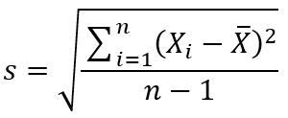
5.3 ส่วนเบี่ยงเบนมาตรฐาน (Standard Deviation)
กรณี ข้อมูลไม่แบ่งกลุ่ม
2) ส่วนเบี่ยงเบนมาตรฐานตัวอย่าง (Sample standard deviation)
X_{i} แทนข้อมูลหน่วยที่ i ของตัวอย่างขนาด n
แทนค่าเฉลี่ยตัวอย่าง

Slide 8
5.3 ส่วนเบี่ยงเบนมาตรฐาน (Standard Deviation)
ตัวอย่าง 5.3 สุ่มนิสิตแพทย์ชั้นปีที่ 1 จำนวน 30 คน วัดส่วนสูงแต่ละคนได้ผลดังนี้ (เซนติเมตร)
181 | 181 | 174 | 158 | 154 | 175 | 180 | 174 | 155 | 162
152 | 160 | 180 | 171 | 160 | 171 | 177 | 165 | 175 | 163
155 | 184 | 177 | 156 | 168 | 157 | 167 | 156 | 164 | 156
จงหาส่วนเบี่ยงเบนมาตรฐาน ของข้อมูลชุดนี้
ส่วนสูงเฉลี่ย_{ตัวอย่าง} = = (181 +181 +… + 156/30 = 5,008/30 = 166.93
ส่วนเบี่ยงเบนมาตรฐาน_{ตัวอย่าง} = = (18-166.93)² ….+ (156x166.93)^{2/}/29 = 2,889.25/29 = 9.92
$∴$ ส่วนเบี่ยงเบนมาตรฐานข้อมูลชุดนี้คือ 9.3 เซนติเมตร

Slide 9
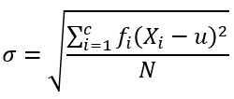
5.3 ส่วนเบี่ยงเบนมาตรฐาน (Standard Deviation)
กรณี ข้อมูลแบ่งกลุ่ม
1) ส่วนเบี่ยงเบนมาตรฐานประชากร (Population standard deviation)
X_{i} แทนจุดกึ่งกลางชั้นที่ i โดย i = 1, 2, 3, …, c
f_{i} แทนความถี่ของชั้นที่ i โดย i = 1, 2, 3, …, c
c แทนจำนวนอัตรภาคชั้น
u แทนค่าเฉลี่ยประชากร

Slide 10
5.3 ส่วนเบี่ยงเบนมาตรฐาน (Standard Deviation)
ตัวอย่าง 5.4
อาจารย์ต้องการศึกษาส่วนสูงของนิสิตกลุ่มหนึ่งที่มีทั้งหมด 100 คน ดังนี้
ส่วนสูง | ความถี่
150-154 | 8
155-156 | 11
160-164 | 22
165-169 | 19
170-174 | 23
175-179 | 8
180-185 | 12

Slide 11
5.3 ส่วนเบี่ยงเบนมาตรฐาน (Standard Deviation)
f_{i} | X_{i} | f_{i}X_{i} | X_{i}- U | f_{i}(X_{i}- U)² | f_{i}(X_{i}- U)²
8 | 152 | 760 | -16 | 249.64 | 1248.20
11 | 157 | 1727 | -11 | 116.64 | 1283.04
22 | 162 | 3564 | -6 | 33.64 | 740.08
19 | 167 | 3173 | 1 | 0.64 | 12.16
23 | 172 | 3956 | 4 | 17.64 | 405.72
8 | 177 | 1416 | 9 | 84.64 | 677.12
12 | 182 | 2184 | 14 | 201.64 | 2419.68
100 |  | 16,780 |  |  | 6,786.00
ส่วนสูงเฉลี่ย_{ประชากร} = = 16,780/100 = 167.8
ส่วนเบี่ยงเบนมาตรฐาน_{ประชากร} = = 6786.00/100 = 67.86 = 8.2
$∴$ ส่วนเบี่ยงเบนมาตรฐานข้อมูลชุดนี้คือ 8.2 เซนติเมตร

Slide 12
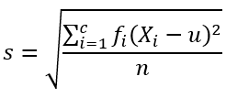
5.3 ส่วนเบี่ยงเบนมาตรฐาน (Standard Deviation)
กรณี ข้อมูลแบ่งกลุ่ม
2) ส่วนเบี่ยงเบนมาตรฐานตัวอย่าง (Sample standard deviation)
X_{i} แทนจุดกึ่งกลางชั้นที่ i โดย i = 1, 2, 3, …, c
f_{i} แทนความถี่ของชั้นที่ i โดย i = 1, 2, 3, …, c
c แทนจำนวนอัตรภาคชั้น
แทนค่าเฉลี่ยตัวอย่าง

Slide 13
5.3 ส่วนเบี่ยงเบนมาตรฐาน (Standard Deviation)
ตัวอย่าง 5.5
อาจารย์สุ่มนิสิตกลุ่มหนึ่งมาจำนวน 100 คน บันทึกส่วนสูงของนิสิตแต่ละคนได้ผล ดังนี้
ส่วนสูง | ความถี่
150-154 | 8
155-156 | 11
160-164 | 22
165-169 | 19
170-174 | 23
175-179 | 8
180-185 | 12

Slide 14
5.3 ส่วนเบี่ยงเบนมาตรฐาน (Standard Deviation)
f_{i} | X_{i} | f_{i}X_{i} | X_{i}- U | f_{i}(X_{i}- U)² | f_{i}(X_{i}- U)²
8 | 152 | 760 | -16 | 249.64 | 1248.20
11 | 157 | 1727 | -11 | 116.64 | 1283.04
22 | 162 | 3564 | -6 | 33.64 | 740.08
19 | 167 | 3173 | 1 | 0.64 | 12.16
23 | 172 | 3956 | 4 | 17.64 | 405.72
8 | 177 | 1416 | 9 | 84.64 | 677.12
12 | 182 | 2184 | 14 | 201.64 | 2419.68
100 |  | 16,780 |  |  | 6,786.00
ส่วนสูงเฉลี่ย_{ตัวอย่าง} = = 16,780/100 = 167.8
ส่วนเบี่ยงเบนมาตรฐาน_{ตัวอย่าง} = = 6786.00/100 = 67.86 = 8.2
$∴$ ส่วนเบี่ยงเบนมาตรฐานข้อมูลชุดนี้คือ 8.2 เซนติเมตร

Slide 15
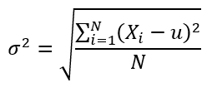
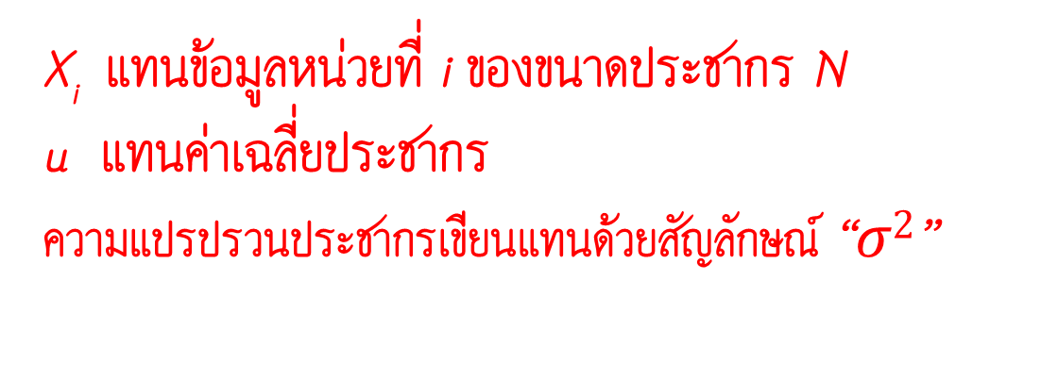
5.4 ความแปรปรวน (Variance)
รากที่สองของความแปรปรวน คือ ส่วนเบี่ยงเบนมาตรฐาน
กรณี ข้อมูลไม่แบ่งกลุ่ม
1) ความแปรปรวนประชากร (population standard variance)
X_{i} แทนข้อมูลหน่วยที่ i ของขนาดประชากร N
u แทนค่าเฉลี่ยประชากร
ความแปรปรวนประชากรเขียนแทนด้วยสัญลักษณ์ “$σ2$”

Slide 16
5.4 ความแปรปรวน (Variance)
ตัวอย่าง 5.6
จากตัวอย่างที่ 5.2 จงหาความแปรปรวน
วิธีทำ จากตัวอย่าง 5.2 ส่วนเบี่ยงเบนมาตรฐาน_{ประชากร} = $σ$= 9.8
จะได้ว่า
ความแปรปรวน_{ประชากร} = $σ2$ = 9.8² = 96.04
$∴$ ความแปรปรวนของข้อมูลชุดนี้คือ 96.04 เซนติเมตร²

Slide 17
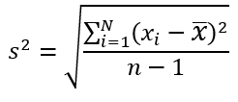
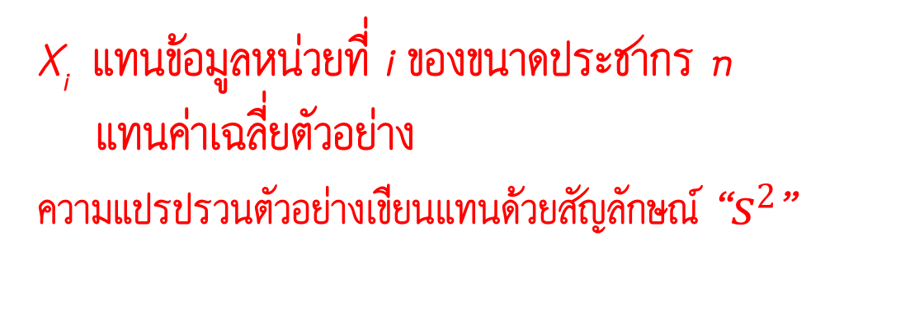
5.4 ความแปรปรวน (Variance)
กรณี ข้อมูลไม่แบ่งกลุ่ม
2) ความแปรปรวนตัวอย่าง (sample standard variance)
X_{i} แทนข้อมูลหน่วยที่ i ของขนาดประชากร n
แทนค่าเฉลี่ยตัวอย่าง
ความแปรปรวนตัวอย่างเขียนแทนด้วยสัญลักษณ์ “$s2$”

Slide 18
5.4 ความแปรปรวน (Variance)
ตัวอย่าง 5.7
จากตัวอย่างที่ 5.3 จงหาความแปรปรวน
วิธีทำ จากตัวอย่าง 5.3 ส่วนเบี่ยงเบนมาตรฐาน_{ตัวอย่าง} = $s$= 9.9
จะได้ว่า
ความแปรปรวน_{ประชากร} = $s2$ = 9.9² = 98.01
$∴$ ความแปรปรวนของข้อมูลชุดนี้คือ 98.01 เซนติเมตร²

Slide 19
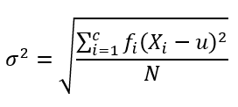
5.4 ความแปรปรวน (Variance)
กรณี ข้อมูลแบ่งกลุ่ม
1) ความแปรปรวนประชากร (Population variance deviation)
X_{i} แทนจุดกึ่งกลางชั้นที่ i โดย i = 1, 2, 3, …, c
f_{i} แทนความถี่ของชั้นที่ i โดย i = 1, 2, 3, …, c
c แทนจำนวนอัตรภาคชั้น
u แทนค่าเฉลี่ยประชากร

Slide 20
5.4 ความแปรปรวน (Variance)
ตัวอย่าง 5.8
จากตัวอย่างที่ 5.4 จงหาความแปรปรวน
วิธีทำ จากตัวอย่าง 5.4 ส่วนเบี่ยงแบนมาตรฐาน_{ประชากร} =$σ$= 8.2
จะได้ว่า
ความแปรปรวน_{ประชากร} = $σ2$ = 8.2² = 67.24
$∴$ ความแปรปรวนของข้อมูลชุดนี้คือ 67.24 เซนติเมตร²

Slide 21
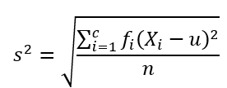
5.4 ความแปรปรวน (Variance)
กรณี ข้อมูลแบ่งกลุ่ม
2) ความแปรปรวนตัวอย่าง (Sample variance deviation)
X_{i} แทนจุดกึ่งกลางชั้นที่ i โดย i = 1, 2, 3, …, c
f_{i} แทนความถี่ของชั้นที่ i โดย i = 1, 2, 3, …, c
c แทนจำนวนอัตรภาคชั้น
แทนค่าเฉลี่ยตัวอย่าง

Slide 22
5.4 ความแปรปรวน (Variance)
ตัวอย่าง 5.9
จากตัวอย่างที่ 5.5 จงหาความแปรปรวน
วิธีทำ จากตัวอย่าง 5.5 ส่วนเบี่ยงแบนมาตรฐาน_{ตัวอย่าง} = $S$= 8.2
จะได้ว่า
ความแปรปรวน_{ตัวอย่าง} = $S2$ = 8.2² = 67.24
$∴$ ความแปรปรวนของข้อมูลชุดนี้คือ 67.24 เซนติเมตร²

Slide 23
Thank You
จบการนำเสนอ Any Question

